Slide 1
시즌5 과학리딩 – 44회차
2020. 02. 09

Slide 2
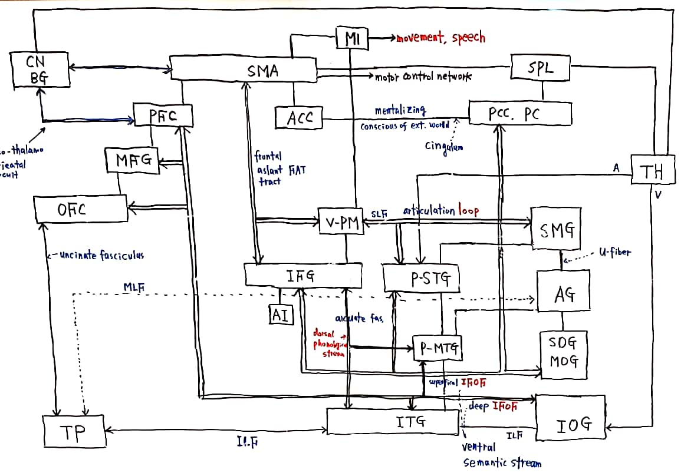

Slide 3
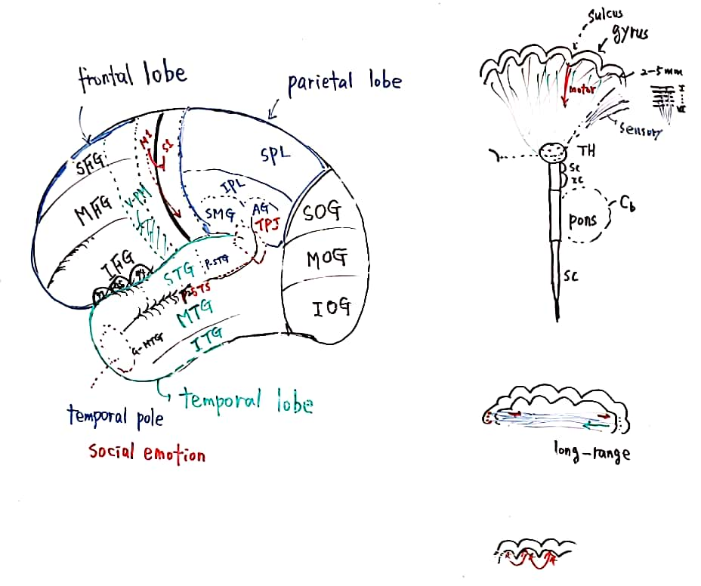

Slide 4
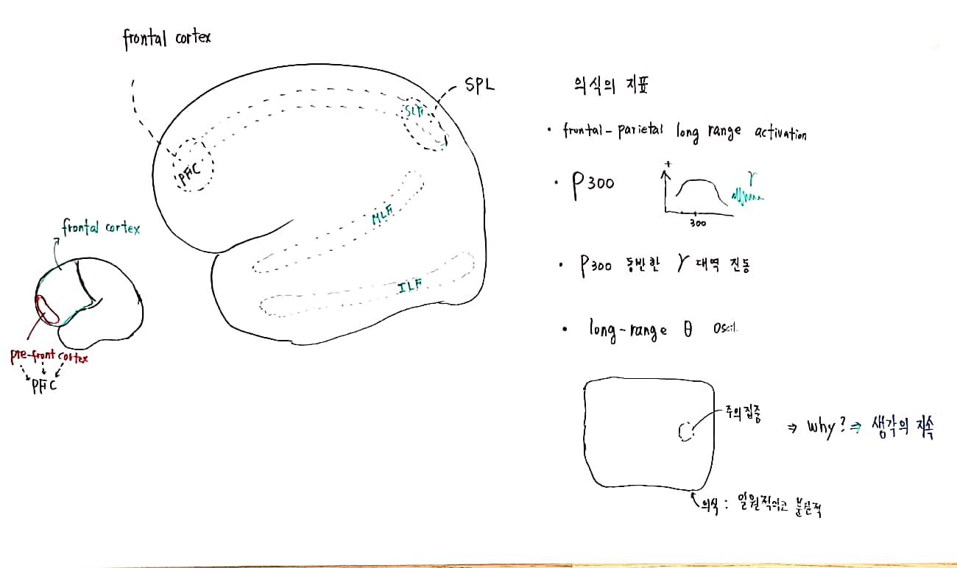

Slide 5


